Slide 3
Смеси перцев ТМ «Перчес»

Slide 4
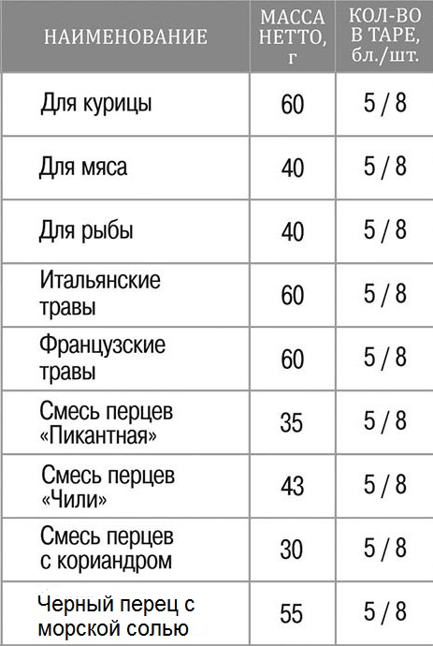
Ассортимент

Slide 5
Конкурентные преимущества:
Единая доступная цена
Качественное сырьё
Натуральный состав
Топовый ассортимент
Уникальные составы
Удобная фасовка
Привлекательная стильная упаковка.

Slide 6
Расширение линейки кондитера ТМ Перчес:
Единая низкая цена
Самые популярные кондитерские специи
Яркий привлекательный дизайн

